Slide 1
Quảng cáo, khuyến mại và tài trợ thuốc lá
Quỹ Phòng chống tác hại của thuốc lá

Slide 2
Tại sao cần TAPS?
Việc quảng cáo, khuyến mại và tài trợ (TAPS) rất có hiệu quả cho tăng tiêu dùng thuốc lá, đó là lý do vì sao ngành công nghiệp thuốc lá chi hàng tỷ đola cho TAPS
  Trấn an những người đang hút thuốc
  Đánh lừa công chúng bằng cách làm cho việc hút thuốc trở thành một hành vi bình thường
  Tạo ra ảo tưởng rằng thuốc lá là một sản phẩm tiêu dùng bình thường
  Tăng độ hứng thú của thanh niên với việc hút thuốc
  Tăng tỷ lệ hút mới trong thanh niên
Notes:
Tobacco advertising, promotion and sponsorship (TAPS) work, and that is why the industry spends billions on TAPS

Slide 3
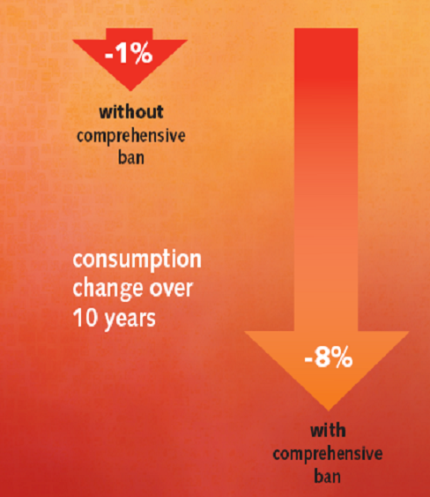
Cấm toàn diện quảng cáo, khuyến mại và tài trợ thuốc lá là biện pháp hữu hiệu giảm tiêu dùng thuốc lá

Slide 4

Cấm hoàn toàn TAPS
Là cần thiết vì TAPS:
  Khuyến khích người hút hút nhiều hơn
  Làm giảm động cơ bỏ thuốc lá
  Khuyến khích người không hút như thanh thiếu niên bắt đầu hút thuốc lá
Là hiệu quả vì:
  Cấm TAPS hoàn toàn sẽ giảm 7-16% tiêu dùng thuốc lá – tính riêng so với các biện pháp PCTH thuốc lá khác.
Cần được thực thi nghiêm vì:
  Cần cấm hoàn toàn vì cấm một phần có rất ít hoặc không hiệu quả, và sẽ để lọt các hình thức marketing khác.
  Để tự nguyện hạn chế là không hiệu quả
  Cần xây dựng và thực thi nghiêm quy định cấm hoàn toàn TAPS

Slide 5


Điều 13 WHO FCTC
Mỗi Bên, tuỳ theo hiến pháp và các quy định của hiến pháp của nước mình, sẽ đảm nhận việc cấm toàn diện mọi quảng cáo, khuyến mãi và tài trợ thuốc lá,
bao gồm cấm toàn diện việc quảng cáo, khuyến mãi và tài trợ xuyên biên giới xuất phát từ lãnh thổ của mình
đảm nhận thực hiện trong khoảng thời gian 5 năm việc cấm toàn diện
Notes:
Establishes tobacco control as a priority on the public health agenda
Provides an evidence-based tool for adoption of sound tobacco control measures
Introduces a mechanism for firm country commitment and accountability

Slide 6
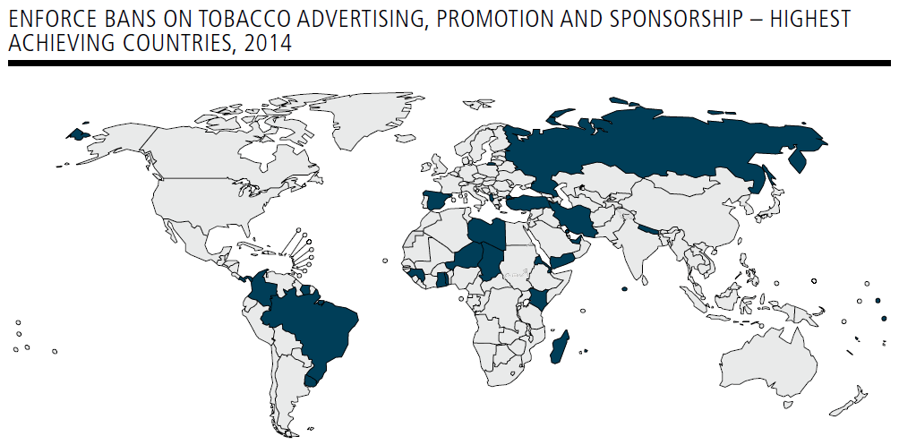
E – Thực thi cấm quảng cáo thuốc lá

Slide 7
Hướng dẫn thực thi Cấm hoàn toàn TAPS theo Điều 13WHO FCTC
Cấm tất cả quảng cáo, khuyến mại và tài trợ, không có ngoại lệ
Cấm tất cả mọi hình thức trực tiếp hoặc gián tiếp
Cấm tất cả các hành vi khuyến khích hoặc có hiệu quả khuyến khích tiêu dùng thuốc lá;
Vấn đề khuyến mại của các sản phẩm thuốc lá và việc sử dụng thuốc lá;
Cấm các hoạt động truyền thông, quảng bá thương mại;
Cấm nhận đóng góp cho bất kỳ loại hình sự kiện, hoạt động hay cá nhân;
Cấm quảng cáo và khuyến mại các thương hiệu thuốc lá và các hình thức quảng cáo kết hợp
Cấm các phương tiện truyền thông (báo in, truyền hình và truyền thanh) và tất cả các phương tiện khác như internet, điện thoại di động, các sản phẩm công nghệ mới cũng như phim ảnh.

Slide 8
Các hình thức của TAPS
Quảng cáo trên phương tiện thông tin đại chúng (TV, tạp chí, radio, etc.)
Biển quảng cáo ngoài trời
Bao bì
Sản phẩm miễn phí
Khuyến mại giảm giá
Lồng ghép quảng cáo nhãn hiệu
Trưng bày sản phẩm
Tài trợ
Hoạt động xã hội
Điểm bán thuốc lá
Ngành công nghiệp thuốc lá đang cố gắng không ngừng đưa ra những chiến thuật khuyến mại mới trên những phương tiện truyền thông phi truyền thống để tránh việc cấm khuyến mại và quảng cáo.

Slide 9
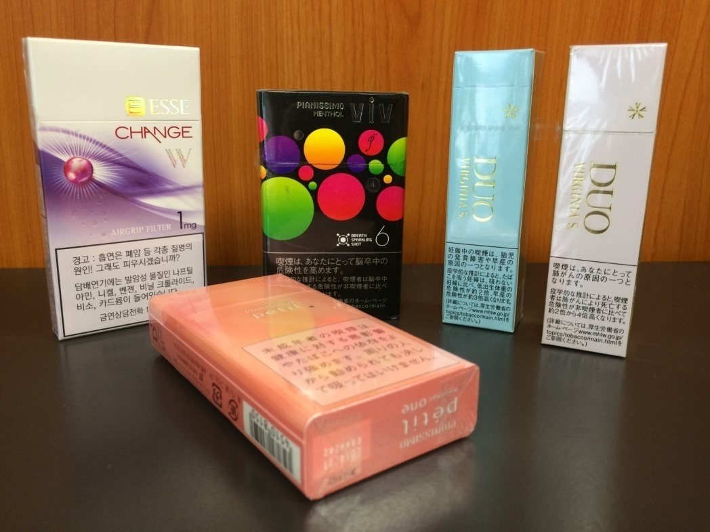
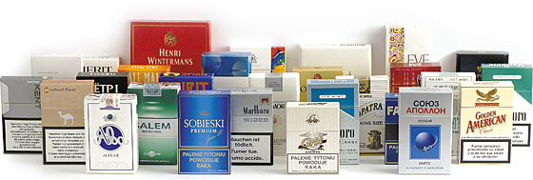
Đóng gói bao bì
Đóng gói bao bì là cấu phần quan trọng của quảng cáo và khuyến mại
Thu hút người tiêu dùng
Khuyến mại sản phẩm
Xây dựng và quảng bá hình ảnh thương hiệu identity
Logo, màu sắc, kiểu chữ, hình ảnh, kiểu dáng và chất liệu
Notes:
Packaging and product design are important elements of advertising and promotion.
Parties should consider adopting plain packaging requirements to eliminate the effects
of advertising or promotion on packaging. Packaging, individual cigarettes or other
tobacco products should carry no advertising or promotion, including design features
that make products attractive.

Slide 10
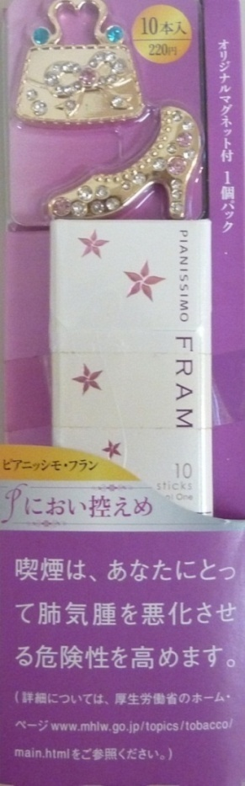
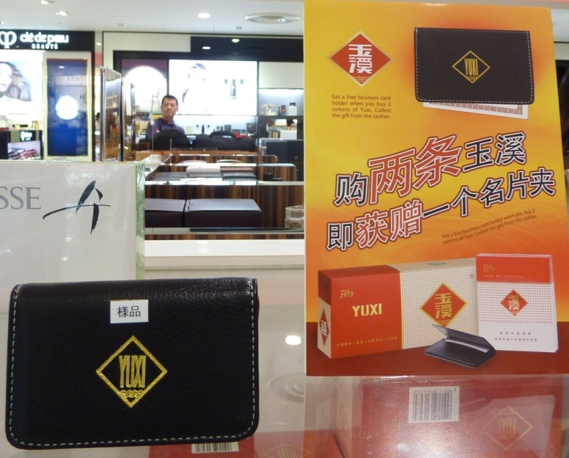
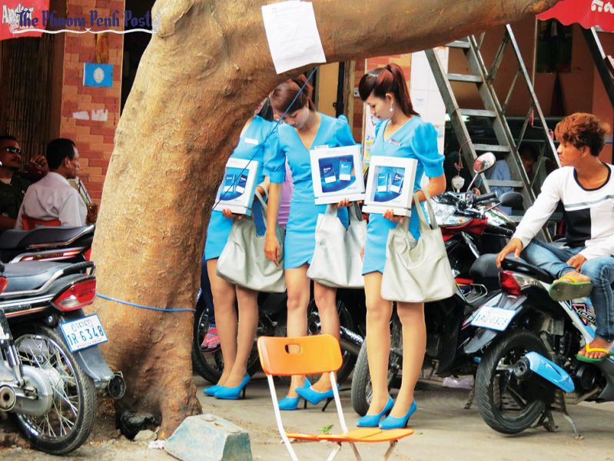
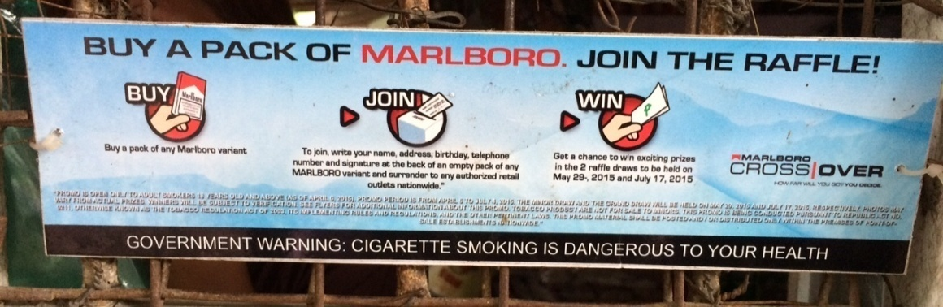
Khuyến mại
Không nhất thiết là giảm giá sản phẩm
Quay xổ số
Quà tặng
Các cô gái mời chào
Source: The Phnom Penh Post

Slide 11
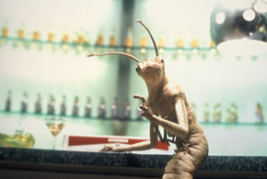

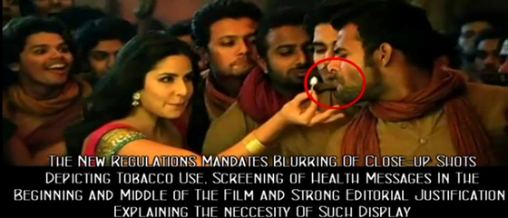
Trưng bày sản phẩm
Bao gồm việc cho bày hoặc giới thiệu các sản phẩm thuốc lá, dịch vụ hay thương hiệu, để đổi lấy một khoản tiền hoặc lợi ích khác
  Chương trình TV
  Soap operas
Hành động ngăn chặn:
Tại Ấn Độ - tất cả các phim ảnh có sử dụng thuốc lá sẽ phải chiếu kèm thông điệp và hình ảnh cảnh báo sức khỏe vào đầu và cuối phim và trong những cảnh có sử dụng thuốc lá
Notes:
Entertainment and other media forms are normally used for their potential to reach masses and influence pop culture.
Parties should take particular measures concerning the depiction of tobacco in entertainment media products, including requiring certification that no benefits have been received for any tobacco depictions, prohibiting the use of identifiable tobacco brands or imagery, requiring anti-tobacco advertisements and implementing a ratings or classification system that takes tobacco depictions into account.

Slide 12
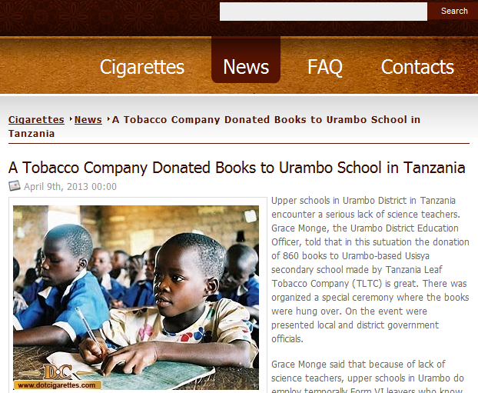
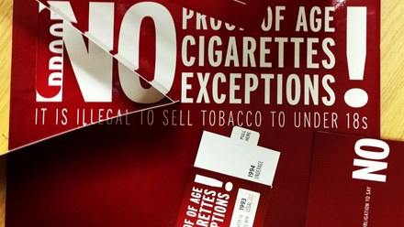
Các hoạt động xã hội khác (CSR)
Đây thực chất là hình thức khác của tài trợ thuốc lá, nhằm mục đích quảng cáo và khuyến mại
  Thực hiện các hoạt động tài trợ nhân đạo như một công dân gương mẫu
  Các chương trình phòng chống hút thuốc lá trong thanh niên
Notes:
The Parties should ban contributions from tobacco companies to any other entity for “socially responsible causes”, as this is a form of sponsorship. Publicity given to “socially responsible” business practices of the tobacco industry should be banned, as it constitutes advertising and promotion.

Slide 13
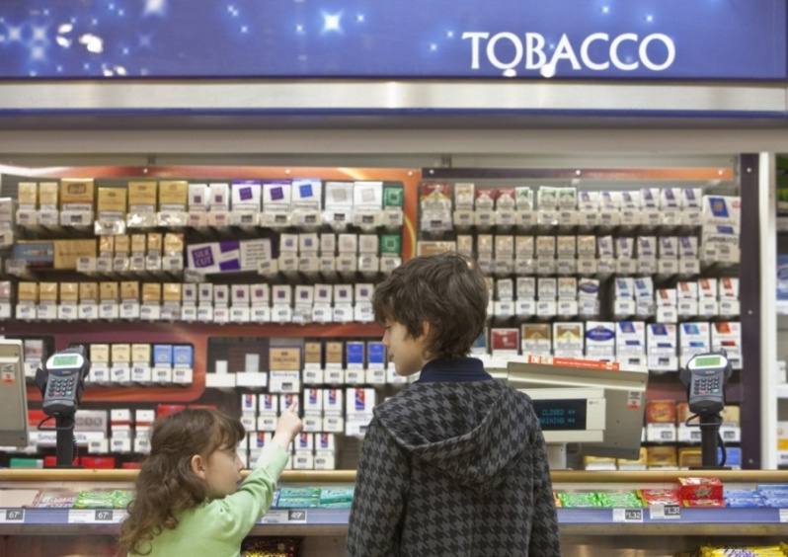
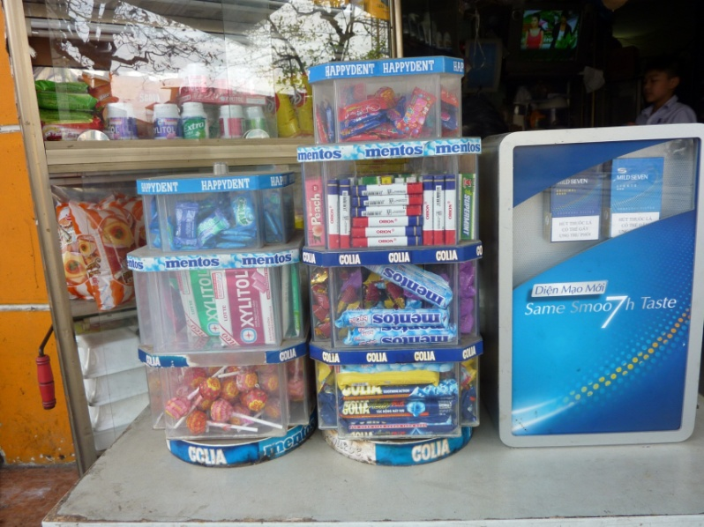
Quảng cáo tại điểm bán
Trưng bày tại điểm bán không bị cấm ở hầu hết các quốc gia.
Quảng cáo tại điểm bán bao gồm:
  Poster quảng cáo bán lẻ
  Biển báo
  Các hình thức quảng cáo bằng thiết bị nghe nhìn
  The “power wall”
Máy bán thuốc lá tự động
Notes:
as well as the “power wall” which can be seen in this picture.
Display and visibility of tobacco products at points of sale constitutes advertising and promotion and should therefore be banned. Vending machines should be banned because they constitute, by their very presence, a means of advertising and promotion.

Slide 14
Các tổ chức dân sự có thể trở thành đối tác chủ động trong việc ngăn chặn TAPS
NGOs có thể sử dụng hệ thống khu vực để theo doi, giám sát
Hỗ trợ các nhân viên công vụ
NGOs có thể mở rộng tích cực các chiến dịch truyền thông cho chính phủ
Chính phủ và NGOs có thể cùng phối hợp để tăng cường thực thi Luật và bảo vệ sức khỏe cộng đồng

Slide 15
Quy định cấm quảng cáo khuyến mại và tài trợ thuốc lá – chính sách và thực trạng tại Việt nam

Slide 16
Chính sách
2000
Nghị quyết số 12/2000/NQ – CP của Thủ tướng Chính phủ về chính sách quốc gia PCTH thuốc lá 2000-2010
2004
Việt Nam gia nhập Công ước khung về Kiểm soát thuốc lá (FCTC)
2007
Chỉ thị số 12/2007/CT - TTg của Thủ tướng Chính phủ về tăng cường công tác PCTH thuốc lá
Luật Phòng chồng tác hại thuốc lá
2009
Quyết định số 1315/QĐ-TTg về việc phê duyệt Kế hoạch thực hiện Công ước Khung về kiểm soát thuốc lá.
2013
Luật Thương Mại:
Luật Quảng cáo:
Luật Phòng chống tác hại thuốc lá:
Điều 100: các hành vi bị cấm trong hoạt động thương mại: “Khuyến mại hoặc sử dụng thuốc lá để khuyến mại dưới mọi hình thức”
Điều 7. Sản phẩm, hàng hóa, dịch vụ cấm quảng cáo: “...Thuốc lá”
Điều 9. Các hành vi bị nghiêm cấm: Quảng cáo, khuyến mại thuốc lá; tiếp thị thuốc lá trực tiếp tới người tiêu dùng dưới mọi hình thức
Điều 25. điểm bán lẻ thuốc lá không được trưng bày quá một bao, một tút hoặc một hộp của một nhãn hiệu thuốc lá
Notes:
Chiến lược quốc gia PCTH của thuốc lá, giai đoạn 2012- 2020 (Quyết định số 229/QĐ-TTg ngày 25/01/2013)
Thông tư liên tịch số 05/2013/TTLT-BYT-BCT hướng dẫn ghi nhãn và in cảnh báo sức khỏe trên bao bì thuốc lá
Nghị định số 67/2013/NĐ-CP qui định chi tiết một số điều và biện pháp thi hành Luật PCTH của thuốc lá về kinh doanh thuốc lá
Nghi định số 77/2013/NĐ-CP qui định chi tiết thi hành Luật PCTH của thuốc lá về một số biện pháp PCTH thuốc lá
Quyết định số 47/2013/QĐ-TTg về việc thành lập, cơ chế hoạt động và tổ chức của Quỹ PCTH của thuốc lá
Nghị định số 176/2013/NĐ-CP xử lý vi phạm hành chính trong lĩnh vực y tế, bao gồm PCTH của thuốc lá

Slide 17
Quy định xử phạt hiện hành
Luật xử lý vi phạm hành chính năm 2012
Nghị định số 81/2013/NĐ-CP ngày 19/7/2013 của Chính phủ quy định chi tiết một số điều và biện pháp thi hành Luật xử lý vi phạm hành chính
Nghị định số 158/2013/NĐ-CP ngày 12/11/2013 của Chính phủ quy định xử phạt vi phạm hành chính trong lĩnh vực văn hóa, thể thao, du lịch và quảng cáo
Nghị định số 176/2013/NĐ-CP ngày 14/11/2013 của Chính phủ quy định xử phạt vi phạm hành chính trong lĩnh vực y tế
Nghị định số 185/2013/NĐ-CP ngày 15/11/2013 của Chính phủ quy định xử phạt vi phạm hành chính trong hoạt động thương mại, sản xuất, buôn bán hàng giả, hàng cấm và bảo vệ quyền lợi người tiêu dùng

Slide 18
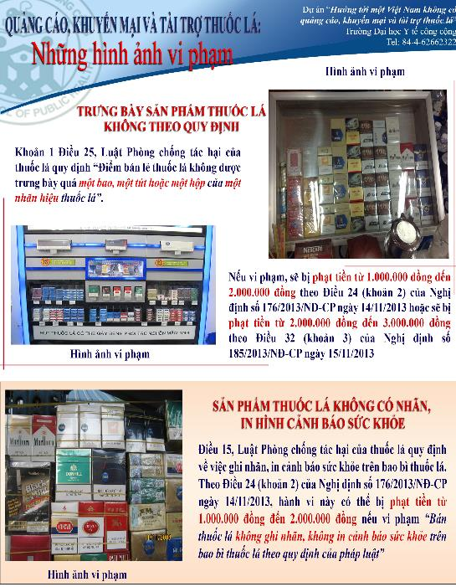
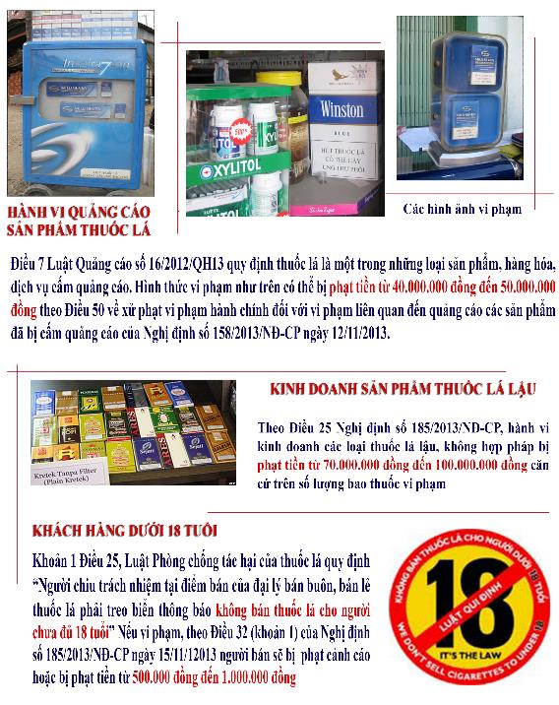
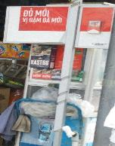
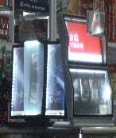
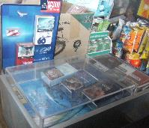
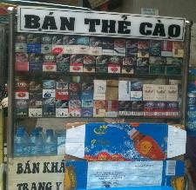
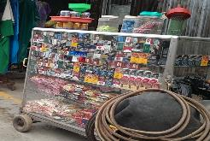

Slide 19
Thực trạng thực thi quy định cấm quảng cáo khuyến mại và tài trợ thuốc lá tại Việt nam
Nghiên cứu tại 10 tỉnh/thành phố tại Việt Nam từ 2009 – 2011 (ĐH YTCC): Lào Cai, Yên Bái, Hải Dương, Thái Bình, Hà Tĩnh, Đà Nẵng, Khánh Hòa, Đồng Nai, Tp Hồ Chí Minh và Đồng Tháp
Nghiên cứu tại 6 tỉnh/thành phố tại Việt Nam năm 2014 (Hội YTCC): Thái Bình, Hải Dương, Khánh Hòa, Bình Định, Đồng Tháp và Bạc Liêu
Nghiên cứu tại 11 tỉnh/thành phố tại Việt Nam năm 2015 (ĐH YTCC vs Hội YTCC): Hà Nội, Hải Phòng, Thái Bình, Hải Dương, Hà Tĩnh, Đà Nẵng, Khánh Hòa, Bình Định, Tp Hồ Chí Minh, Đồng Tháp và Bạc Liêu

Slide 20
Nghiên cứu tại 10 tỉnh/thành phố tại Việt Nam từ 2009 – 2011 (ĐH YTCC): Lào Cai, Yên Bái, Hải Dương, Thái Bình, Hà Tĩnh, Đà Nẵng, Khánh Hòa, Đồng Nai, Tp Hồ Chí Minh và Đồng Tháp

Slide 21
Tỷ lệ điểm bán vi phạm quy định cấm quảng cáo và khuyến mại thuốc lá từ 2009 đến 2011

Slide 22
Tỷ lệ điểm bán vi phạm quy định cấm QC thuốc lá từ năm 2009 đến 2011

Slide 23
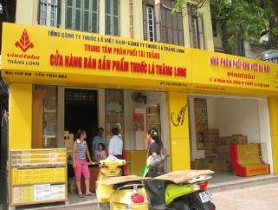
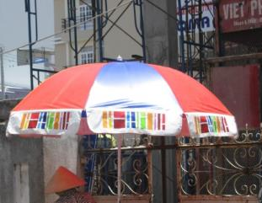
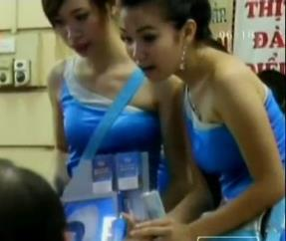
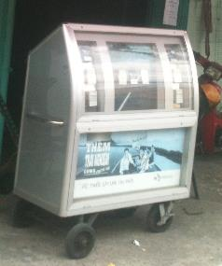
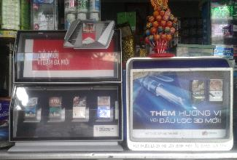
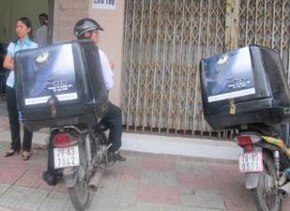
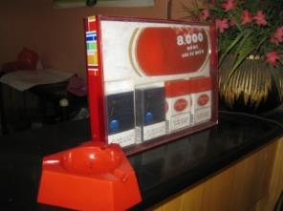
Quảng cáo trên bảng biển
Quảng cáo trên ô dù
Quảng cáo qua nhân viên tiếp thị
Quảng cáo qua hộp trưng bày
Quảng cáo trên tủ trưng bày
Quảng cáo trên thùng xe

Slide 24
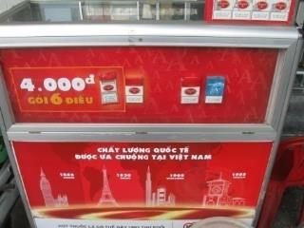
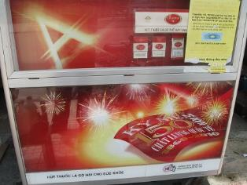
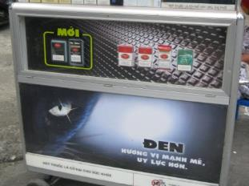
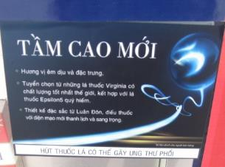
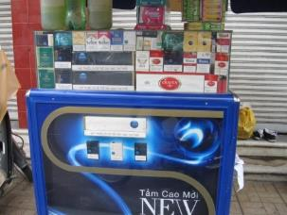
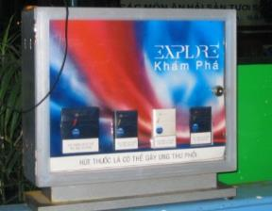
Poster trên tủ trưng bày của Craven A (BAT) qua 3 lần điều tra
Tờ rơi, poster trên tủ/ hộp trưng bày của 555 (BAT) qua 3 lần điều tra

Slide 25
Hoạt động khuyến mại tại điểm bán
Các hoạt động khuyến mại thuốc lá theo nhãn hiệu từ năm 2009 đến 2011

Slide 26
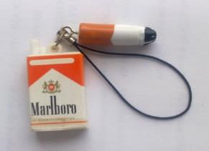
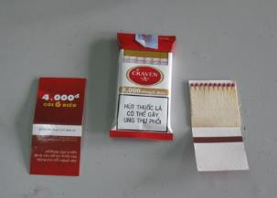
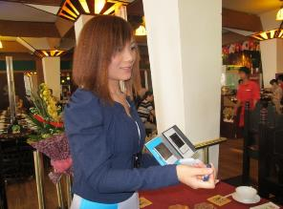
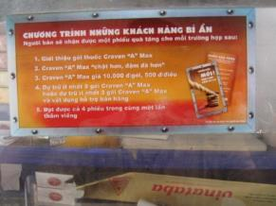
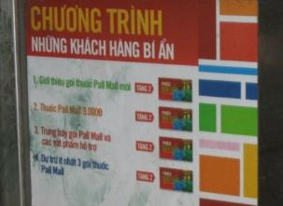
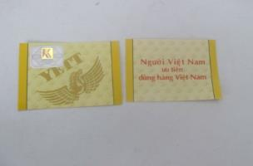
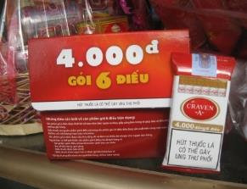
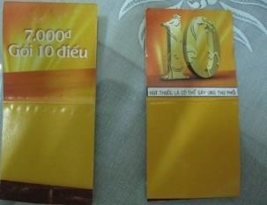
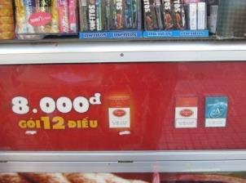
Các vật phẩm khuyến mại khi mua thuốc lá: móc chìa khóa, diêm, USB
Các chương trình khuyến mại
Khuyến mại về giá với bao 6 điếu (4.000đ), 10 điếu (7.000đ) và 12 điếu (8.000đ)

Slide 27
Nghiên cứu tại 6 tỉnh/thành phố tại Việt Nam năm 2014 (Hội YTCC): Thái Bình, Hải Dương, Khánh Hòa, Bình Định, Đồng Tháp và Bạc Liêu

Slide 28
Tình hình vi phạm chung các quy định về cấm quảng cáo, khuyến mại thuốc lá tại 3 tỉnh
Notes:
Tỉ lệ vi phạm chung khá cao này cũng tương đồng với nghiên cứu được thực hiện năm 2009-2011 của Trường Đại học Y tế công cộng, với 94,9% tỉ lệ các điểm bán trong toàn quốc vi phạm ít nhất một tiêu chí về cấm quảng cáo hoặc khuyến mại. Tỉnh có vi phạm cao nhất tại nghiên cứu của Trường Đại học Y tế công cộng năm 2009-2011 cũng là Khánh Hòa (100%) (HSPH 2012). Kết quả này khá tương đồng với kết quả của nghiên cứu này, Khánh Hòa cũng là một trong hai tỉnh có tỉ lệ vi phạm cao nhất (97,0%).

Slide 29
Vi pham quy định trưng bày quá 01 bao/01 tút của một nhãn hiệu thuốc lá

Slide 30
Vi phạm quy định về khuyến mại

Slide 31
5 loại hình vi phạm quảng cáo, khuyến mại phổ biến nhất tại điểm bán

Slide 32
Những vấn đề điển hình còn tồn tại trong việc thực thi các quy định liên quan đến cấm quảng cáo, khuyến mại và tài trợ thuốc lá tại việt nam

Slide 33
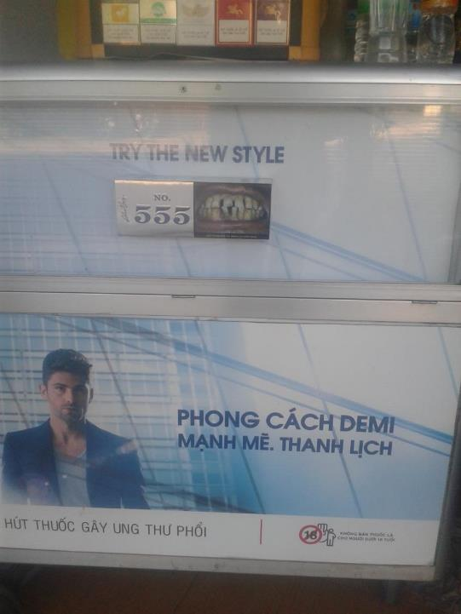
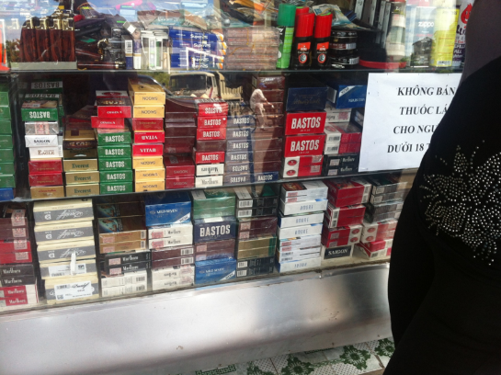
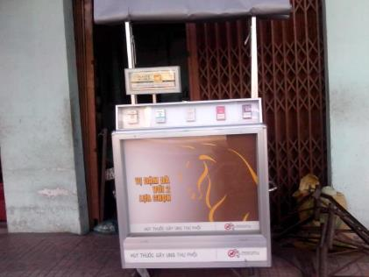

Slide 34
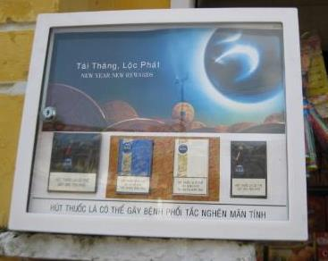
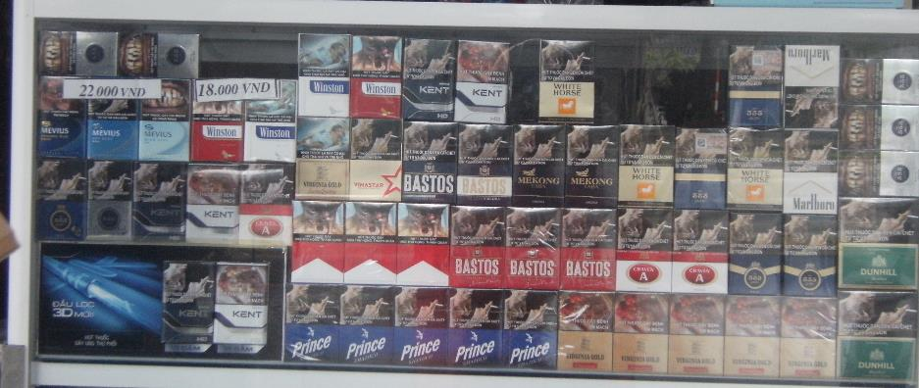
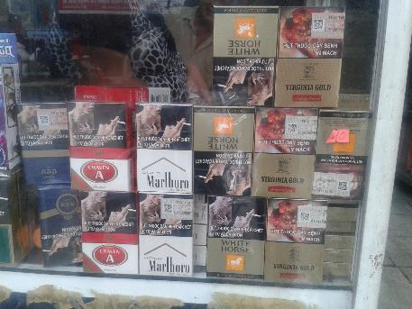
Trưng bày quá 1 bao/tút thuốc lá của cùng 1 nhãn hiệu thuốc lá

Slide 35
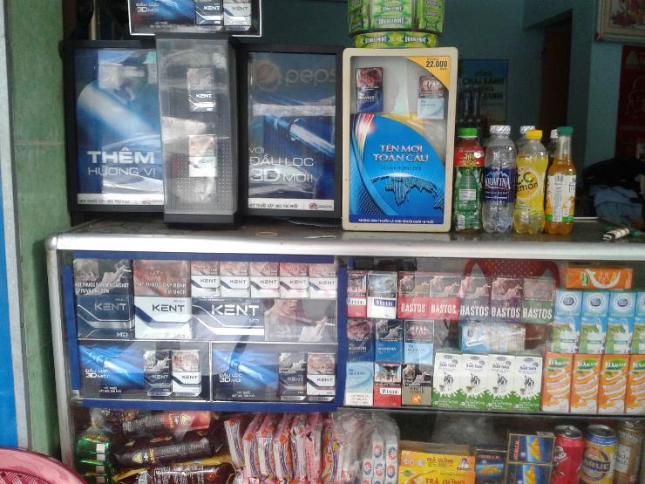


Mô hình sản phẩm quảng bá mặt hàng thuốc lá

Slide 36




Sử dụng mô hình bao thuốc
Mặt trước mô hình
Mặt sau mô hình
Bên trong mô hình

Slide 37



Thay đổi cách đóng tút thuốc nhằm giảm thiểu hiệu quả hình ảnh CBSK

Slide 38



Trưng bày dấu đi hình ảnh CBSK

Slide 39




Đội ngũ tiếp thị bán thuốc lá

Slide 40
      Nhận thức về các quy định cấm QC-KM thuốc lá chưa tốt và tính tuân thủ quy định pháp luật về cấm QC-KM và trưng bày thuốc lá tại điểm bán chưa cao
      Lực lượng thanh tra mỏng, địa bàn rộng
      Sự e dè trong việc xử phạt từ phía các cán bộ thực thi nhiệm vụ
      Việc đẩy mạnh sự phối hợp giữa các sở ngành liên quan

Slide 41
Xin cảm ơn!

